Slide 1
進捗報告 2018/11/7
201511175 B4 樋口心
視覚メディア研究室

Slide 2
目次
テーマ①「内閣支持率と答弁データの時系列解析」
前回までの進捗
今回の進捗
結果（失敗）
考察
テーマ②「『バカの壁』レビュアーの特徴分析」
テーマ説明
Amazonスクレイピング

Slide 3
前回の進捗
「内閣支持率と答弁データの動的相関の研究」
調査データの拡張
データを2001~2018の18年間収集
各単語の使用比率調査
末尾表現による機械学習

Slide 4
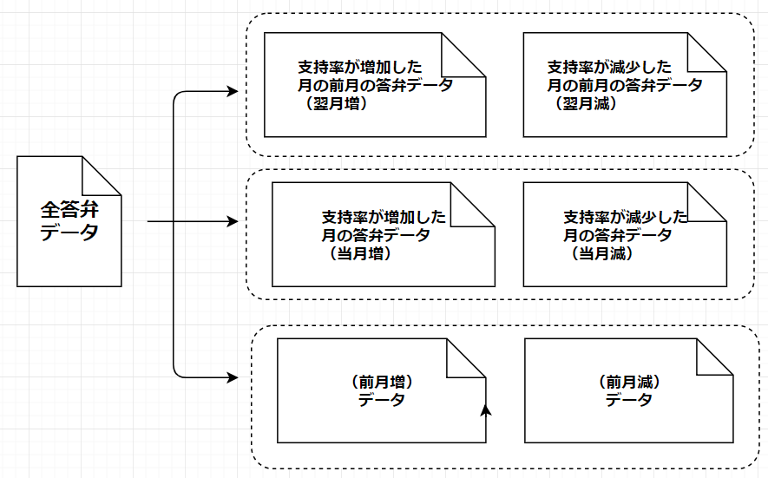
内容図説
Ex）4月から5月にかけて
支持率が10％アップ
・3月の発言→翌月比増
・4月の発言→当月比増
・5月の発言→前月比増
2×3のサブデータセットを作成し、
それぞれ増加時/減少時の発言比率の偏りを確認＆
機械学習によって分類できるか判定

Slide 5
使用頻度が偏っている末尾表現
単語 | 先行増/減 | 単語 | 先行減/増 | 単語 | 一致増/減 | 単語 | 一致減/増 | 単語 | 遅行増/減 | 単語 | 遅行減/増
いますよ | 4.1 | 申し上げました | 3.3 | んだと | 3.7 | てまいります | 3.2 | ありました | 3.4 | ございました | 5.0
んですから | 3.5 | ておきます | 3.1 | れている | 2.9 | なりません | 2.9 | できました | 3.0 | いただきました | 3.6
いるところです | 3.4 | ということです | 2.8 | のとおりです | 2.6 | ございました | 2.8 | もそうです | 2.4 | たわけです | 2.9
ていきます | 2.6 | ございました | 2.7 | じゃないか | 2.6 | できました | 2.4 | でまいります | 2.1 | 申し上げました | 2.6
ないですか | 2.5 | いきたいと | 2.2 | たわけです | 2.5 | でまいります | 2.3 | ことはありません | 2.1 | わけですよ | 2.6
んですよ | 2.2 | しれません | 2.2 | があると | 2.4 | 行いました | 2.3 | を進めます | 2.1 | ていただきます | 2.4
できました | 2.1 | おりました | 2.1 | と存じます | 2.3 | いただきました | 2.2 | でいます | 2.1 | もございます | 2.1
と考えます | 2.1 | 思うんです | 2.1 | ませんよ | 2.3 | ということです | 2.2 | となります | 2.0 | はならない | 2.0
ませんよ | 2.1 | もございます | 2.0 | なきゃいかぬ | 2.3 | ていきます | 2.1 | ていきます | 2.0 | がございます | 2.0
当たりません | 2.0 | いただきました | 1.9 | いこうと | 2.2 | 当たりません | 2.0 | たところです | 2.0 | 得ません | 1.9
ないですよ | 2.0 | ではありません | 1.9 | んですか | 2.2 | しれません | 2.0 | てまいります | 1.9 | られました | 1.9
いるんです | 2.0 | をいたします | 1.8 | 思いますね | 2.1 | しました | 2.0 | しました | 1.8 | は思います | 1.9
している | 2.0 | があると | 1.8 | わけですから | 2.1 | ありました | 1.9 | お願い申し上げます | 1.8 | しれません | 1.9
たところです | 1.9 | に思います | 1.7 | てきた | 2.0 | に思います | 1.9 | ありますから | 1.8 | れている | 1.8
んですか | 1.9 | まいりました | 1.6 | はならない | 2.0 | いるところです | 1.9 | いました | 1.7 | おりました | 1.8
されます | 1.9 | は思います | 1.6 | している | 2.0 | ませんか | 1.9 | が必要です | 1.7 | いるわけです | 1.7
ないんです | 1.8 | はあります | 1.6 | いかぬと | 2.0 | かどうか | 1.8 | と考えます | 1.7 | 伺いました | 1.7
わけですね | 1.8 | んですが | 1.6 | なきゃならない | 2.0 | なりました | 1.8 | ましたね | 1.7 | いたしました | 1.6
んでしょう | 1.8 | を目指します | 1.6 | のかと | 1.9 | いけません | 1.8 | 行いました | 1.7 | を行います | 1.6
なきゃならない | 1.8 | いたしました | 1.6 | たんです | 1.9 | をいたします | 1.7 | んですが | 1.7 | ですよね | 1.6

Slide 6
使用頻度が偏っている形容詞
単語 | 先行増/減 | 単語 | 先行減/増 | 単語 | 一致増/減 | 単語 | 一致減/増 | 単語 | 遅行増/減 | 単語 | 遅行減/増
甘い | 6.1 | 揺るぎない | 8.6 | 恐ろしい | 13.8 | 恥ずかしい | 12.4 | しんどい | 8.1 | つらい | 10.2
こい | 4.3 | 申し訳ない | 6.3 | やむを得ない | 8.7 | 申し訳ない | 7.5 | とうとい | 5.0 | 申し訳ない | 9.4
がたい | 4.2 | しんどい | 5.8 | 危ない | 6.5 | 楽しい | 6.2 | 人間らしい | 4.0 | 寒い | 7.3
きつい | 4.1 | 暑い | 5.8 | 速い | 4.9 | 怖い | 5.0 | 目覚ましい | 3.5 | 言うまでもない | 6.3
忙しい | 3.5 | 短い | 5.6 | 物すごい | 4.7 | 乏しい | 5.0 | 浅い | 2.8 | 恐ろしい | 5.4
親しい | 3.5 | うれしい | 5.5 | おいしい | 4.5 | 優しい | 4.6 | いち早い | 2.8 | かいい | 5.1
思わしくない | 3.5 | 尊い | 4.7 | 根強い | 4.1 | 貧しい | 3.8 | 遠慮ない | 2.8 | 欲しい | 4.3
快い | 3.5 | 貧しい | 4.7 | 目覚ましい | 4.1 | 尊い | 3.7 | おもしろい | 2.8 | 恥ずかしい | 3.6
好ましい | 3.2 | 危ない | 4.4 | 痛ましい | 4.1 | ありがたい | 3.4 | ゆゆしい | 2.7 | 激しい | 3.1
難い | 2.9 | 言うまでもない | 4.1 | すごい | 3.8 | すばらしい | 3.2 | 明るい | 2.6 | 有り難い | 3.1
寒い | 2.6 | 痛ましい | 3.6 | 寒い | 3.3 | 重たい | 2.9 | 遠い | 2.3 | 懐かしい | 2.9
軽々しい | 2.6 | つらい | 3.0 | やさい | 2.5 | うれしい | 2.9 | 手厚い | 2.0 | まずい | 2.9
悩ましい | 2.6 | すばらしい | 2.9 | おもしろい | 2.5 | 著しい | 2.7 | おいしい | 2.0 | 済まない | 2.9
濃い | 2.6 | 有り難い | 2.5 | 心強い | 2.4 | 深い | 2.6 | 痛ましい | 2.0 | 麗しい | 2.9
あまねい | 2.6 | 人間らしい | 2.5 | 詳しい | 2.3 | そぐわない | 2.5 | がたい | 2.0 | 悲しい | 2.5
激しい | 2.5 | 弱い | 2.4 | 安い | 2.2 | 悔しい | 2.4 | ふさわしい | 2.0 | 忙しい | 2.5
興味深い | 2.5 | もどかしい | 2.3 | 暗い | 2.1 | 意義深い | 2.4 | すごい | 1.9 | 望ましい | 2.5
やむを得ない | 2.3 | 数少ない | 2.3 | 甘い | 1.8 | ふさわしい | 2.3 | 根強い | 1.9 | やむを得ない | 2.2
少ない | 2.1 | ゆゆしい | 2.3 | 手厚い | 1.8 | 美しい | 2.1 | 小さい | 1.9 | 珍しい | 2.2
きめ細かい | 2.1 | 遠い | 2.1 | 難しい | 1.7 | 重い | 2.0 | 暗い | 1.9 | 親しい | 2.2

Slide 7
今回の進捗
「内閣支持率と答弁データの動的相関の研究」
色々なパターンで機械学習をした
大臣毎の使用比率が偏っている単語を調べた

Slide 8
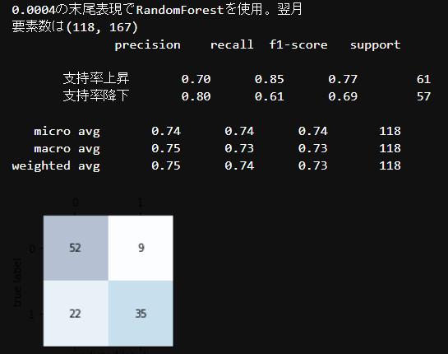
色々なパターンで機械学習をした
最もよく分類できるサブデータセット/機械学習は何か、調査
末尾表現,形容詞,両方を使って調査
ナイーブベイズとランダムフォレストを用いて調査
各サブデータセット、どれくらいの単語を入力するか変えて調査
使用頻度が一定以下の単語は除去した
[0.001,0.0004,0.00001]と、閾値を変えて調査
結果
・支持率が変化する前月の発言を
・使用頻度0.0004以下の単語を除去し、
・ランダムフォレストを使った時
最も良い精度を出した。
f1スコアが0.73
しかし、この結果に疑惑が生じた

Slide 9
疑惑
サブデータセット間の特徴は支持率の上下でなく
各大臣の発言の偏りから生じているのではないか？？
（例）支持率が下がり続けた大臣の発言は
減少時のサブデータセットにしかない
検証

Slide 10
検証方法
各大臣が良く使う発言をまとめ、サブデータセット間の出現比率が偏っている単語と見比べる
一致していれば、各サブデータセットの特徴は支持率でなく、大臣の発言の偏りによるものになるといえる

Slide 11
各大臣の発言比率（形容詞）
単語 | 先行増/減 | 単語 | 先行減/増 | 単語 | 一致増/減 | 単語 | 一致減/増 | 単語 | 遅行増/減 | 単語 | 遅行減/増
甘い | 6.1 | 揺るぎない | 8.6 | 恐ろしい | 13.8 | 恥ずかしい | 12.4 | しんどい | 8.1 | つらい | 10.2
こい | 4.3 | 申し訳ない | 6.3 | やむを得ない | 8.7 | 申し訳ない | 7.5 | とうとい | 5.0 | 申し訳ない | 9.4
がたい | 4.2 | しんどい | 5.8 | 危ない | 6.5 | 楽しい | 6.2 | 人間らしい | 4.0 | 寒い | 7.3
きつい | 4.1 | 暑い | 5.8 | 速い | 4.9 | 怖い | 5.0 | 目覚ましい | 3.5 | 言うまでもない | 6.3
忙しい | 3.5 | 短い | 5.6 | 物すごい | 4.7 | 乏しい | 5.0 | 浅い | 2.8 | 恐ろしい | 5.4
上の図の数値は、全大臣の単語Xの使用比率を1とした時の各大臣の使用比率

Slide 12
各大臣の発言比率（末尾表現）
単語 | 先行増/減 | 単語 | 先行減/増 | 単語 | 一致増/減 | 単語 | 一致減/増 | 単語 | 遅行増/減 | 単語 | 遅行減/増
いますよ | 4.1 | 申し上げました | 3.3 | んだと | 3.7 | てまいります | 3.2 | ありました | 3.4 | ございました | 5.0
んですから | 3.5 | ておきます | 3.1 | れている | 2.9 | なりません | 2.9 | できました | 3.0 | いただきました | 3.6
いるところです | 3.4 | ということです | 2.8 | のとおりです | 2.6 | ございました | 2.8 | もそうです | 2.4 | たわけです | 2.9
ていきます | 2.6 | ございました | 2.7 | じゃないか | 2.6 | できました | 2.4 | でまいります | 2.1 | 申し上げました | 2.6
ないですか | 2.5 | いきたいと | 2.2 | たわけです | 2.5 | でまいります | 2.3 | ことはありません | 2.1 | わけですよ | 2.6
んですよ | 2.2 | しれません | 2.2 | があると | 2.4 | 行いました | 2.3 | を進めます | 2.1 | ていただきます | 2.4

Slide 13
結果
仮定通り、各大臣の発言の偏りがサブデータセットに表れてしまった。
今回の研究はサブデータセットの作り方に変数が多すぎて、難しかった

